Slide 1
Sistema de controle de estoque
Bruno Cogo
Victor Negrão

Slide 2
Introdução
O sistema de controle de estoque consiste em:
Gerenciar o controle de entrada e saída de produtos(controlando a quantidade e valores por unidades);
Armazenamento de notas fiscais;
Armazenamento de fornecedores;
Impressão de um relatório final;

Slide 3
O software trabalhará com produtos que serão classificados por categorias. O programa irá permitir :
Emitir um relatório a cada alteração no sistema;
Emitir um relatório completo ao final do mês;
O usuário poderá voltar a tela inicial a qualquer momento;

Slide 4
Motivação
A motivação veio com a necessidade por um software de controle de estoque do comercio do pai de um dos integrantes, onde estava sendo feito manualmente via excel. Assim :
Aumentando a praticidade e agilidade do processo;
Economizando tempo e diminuindo a quantidade de funcionários para essa função;

Slide 5
Funcionalidades e explicação
Inicialmente o software terá as seguintes funcionalidades:
Produtos:
Adicionar produtos ao banco de dados, onde será armazenado com os atributos (Nome e Categoria);
Não poderá existir 2 produtos com o mesmo nome;
Os produtos serão utilizados no momento em que o usuário for inserir produtos de entrada, onde deverá especificar o produto;
O Software permitirá também o usuário alterar, remover e pesquisar produtos.

Slide 6
Fornecedor:
Adicionar fornecedores ao banco de dados, onde será armazenado com os atributos (Nome, Endereço, CNPJ e Telefone);
Não poderá existir 2 fornecedores com o mesmo CNPJ;
O Software permitirá também o usuário alterar, remover e pesquisar fornecedores.
Relatório:
Deverá permitir o usuário imprimir um relatório diário com as transações realizadas naquele dia, ou no final do mês com todas as transações.

Slide 7
Entrada:
O usuário deverá inserir o nome do produto, o numero da DANFE (nota fiscal), o fornecedor, a quantidade total do produto e o valor total;
O software realizará um calculo mostrando o valor unitário e por fim inserir no estoque.
Saída:
O usuário devera inserir o produto e a quantidade vendida;

Slide 8
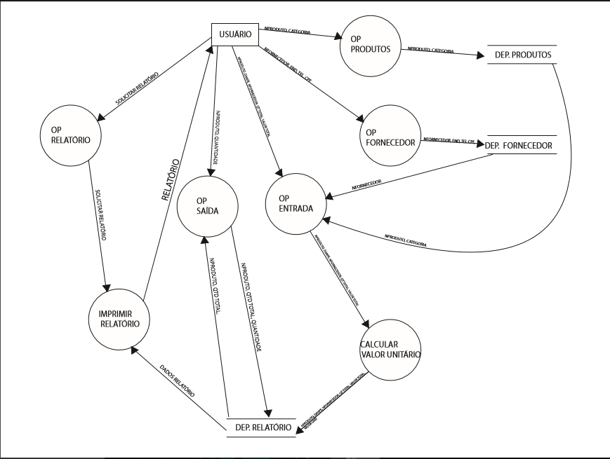
dfd

